Slide 1

YN Bank Program
Dialog 조
팀원 2 황하나
Dialog 팀원 소개
팀원 1 박인선
팀장 장현서

Slide 2

YN Bank
프로젝트 명
YN Bank Project
YN 은행 내부 관리 프로그램을 만들기 위한 프로젝트
프로젝트 목적
YN 은행 직원이 업무를 좀 더 효율적으로 하기 위한
YN 은행 맞춤 프로그램
프로그램 명
YN Bank Program
YN 은행에서 사용하는 내부 프로그램

Slide 3
Dialog
다이얼로그 Dialog의 초기 목표
Trigger
배운 기술
적용
Procedure
과정 중시
팀워크
역할 분담
1인 1메인 메뉴

Slide 4









개발 환경
DBeaver
Eclipse
exERD
Gradle
JAVA
JAVAFX
MySQL
Git

Slide 5



메인 메뉴
사원 관리
고객 정보 관리
은행 업무 관리
사원 검색
사원 업무 정보 조회
사원 현황 조회
사원 권한 관리
고객 개인 정보
고객 통계 정보
고객 상품 관리
입출금 관리
통장
카드
대출
장현서
황하나
박인선

Slide 6

사용자
관리자 (AD)
인사팀 (HR)
고객팀 (CS)
모든 기능 수행 가능
인사 관련 업무만 가능
고객 관련 업무만 가능

Slide 7
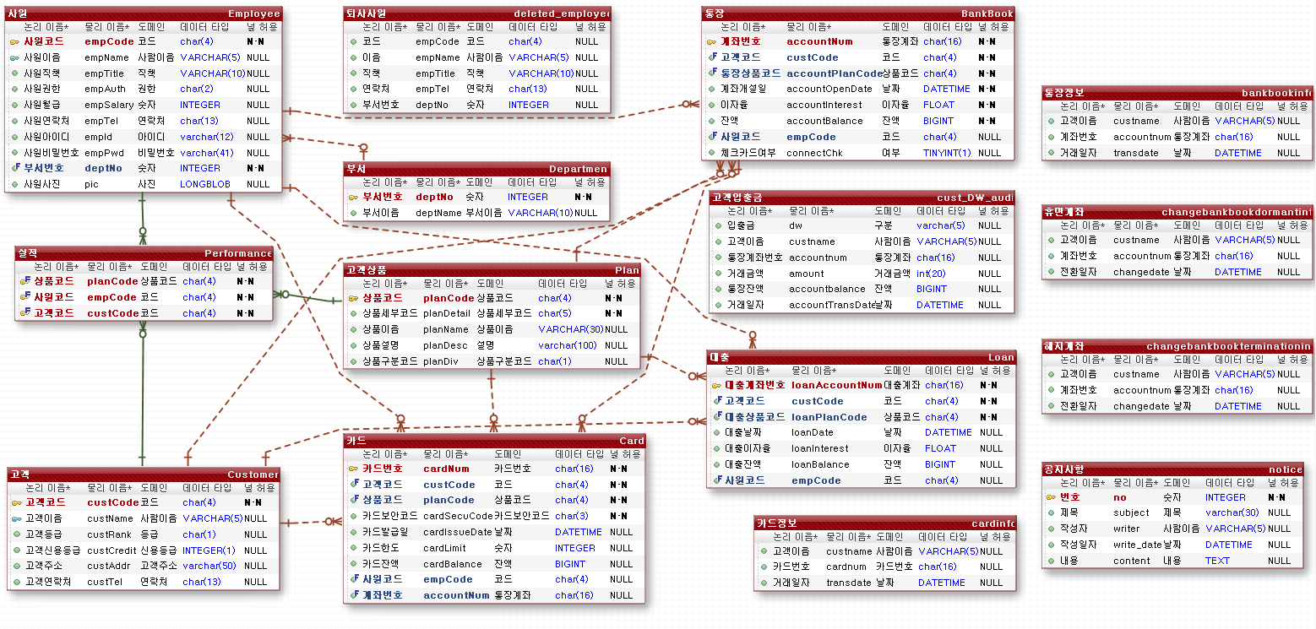
DB설계
사원
퇴사 사원
통장
통장정보
부서
입출금
휴면계좌
실적
상품
대출
해지계좌
연결 테이블
카드
고객
공지사항
카드 정보

Slide 8
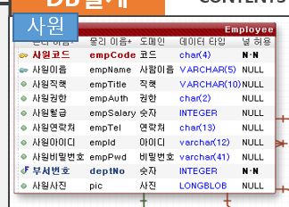
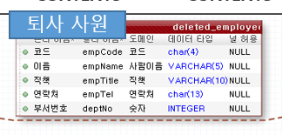
Dialog
Trigger : deleted_emp_trigger
퇴사한 사원 정보 저장

Slide 9
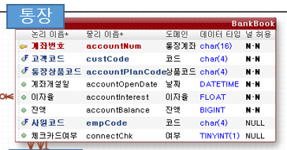
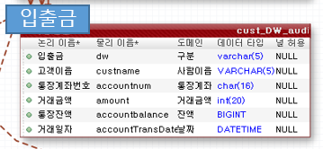
Dialog
Trigger : tri_after_update_Bankbook
입출금 기록

Slide 10
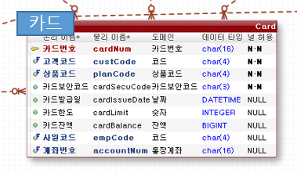
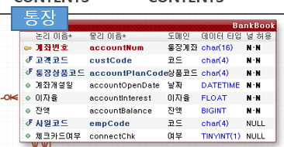
Dialog
Trigger : change_bankbalance
change_cardbalance
카드 잔액, 통장 잔액 연동

Slide 11
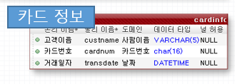
Dialog
Trigger : tri_update_card
카드 수정 시 카드 거래실적
(통계)

Slide 12
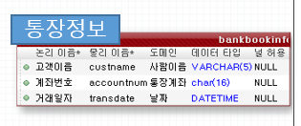
Dialog
Trigger : tri_update_bankbook
통장 수정 시 통장 거래실적
(통계)

Slide 13
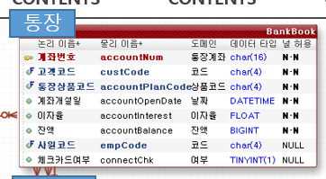
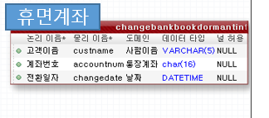
Dialog
Trigger : make_dormant
휴면 계좌로 전환

Slide 14
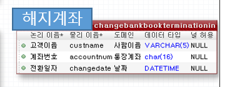
Dialog
Trigger : make_termination
해지 계좌 전환

Slide 15
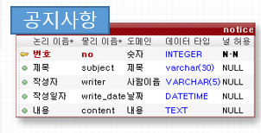
Dialog
Trigger : deleted_emp_trigger
메인의 공지사항 삭제 시
번호 리셋

Slide 16
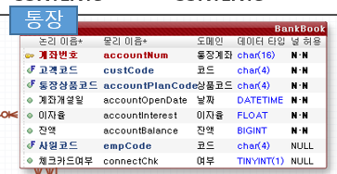
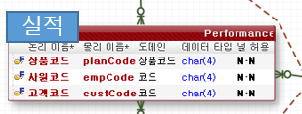
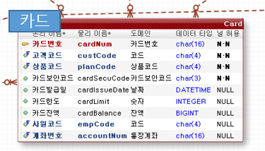
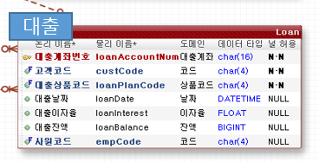
Dialog
Trigger : tri_insert_bankbook_performance, tri_delete_bankbook_performance,
tri_insert_card_performance, tri_delete_card_performance, tri_insert_loan_performance,
tri_delete_loan_performance
통장, 카드, 대출
추가, 수정, 삭제 시
실적 테이블에 insert / delete

Slide 17

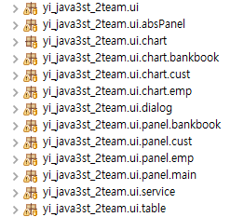


클래스
DB
UI

Slide 18
사원
사원 관리
사원 검색
사원 정보
사원 권한
사원 조회
사원 추가
사원 수정
사원 삭제
사원 별 보너스 / 담당 상품
업무 통계
사원 조회
권한 추가
권한 수정
권한 삭제

Slide 19
고객
고객 관리
고객 개인정보
고객 통계
상품 관리
입출금
고객 조회
고객 추가
고객 수정
고객 삭제
업무 통계
상품 조회
상품 추가
상품 수정
상품 삭제
고객 조회
입금
출금

Slide 20
은행
은행 업무
통장 관리
카드 관리
대출 관리
통장 추가
통장 수정
통장 삭제
휴면/해지 계좌
통계
대출 추가
대출 수정
대출 삭제
통계
카드 추가
카드 수정
카드 삭제
통계

